Slide 1






第二章：信用风险计量
INTERNET CREDIT

Slide 2
本章大纲
本章简介
了解征信的渠道和征信调查方法
学习目标
了解信用评级程序、标准，了解信用评级机构运作流程
掌握信用风险计量技术
第一节 信用评级
第二节 征信概述
第三节 信用风险计量模型

Slide 3

第一节 信用评级
一、信用评级概述
二、信用评级发展历程
三、信用评级制度
四、信用评级程序
五、信用评级原则
六、信用评级方法
七、信用评级机构

Slide 4
一、信用评级概述
（一）信用评级的定义
信用评级
内涵释义
又称信用评估，是指由独立的社会中介机构，通过对国家、企业、债券发行者、金融机构等市场参与主体的信用记录、经营水平、财务状况、所处外部环境等诸因素进行分析研究之后，就其信用能力（主要是偿还债务的能力及其可偿债程度）所作的综合评价，并且用简单明了的符号表达出来，以满足社会需要的市场行为 (区别于监管部门批准的资质或颁发的荣誉)。
1、目的：揭示特定的信用风险，而不是所有的投资风险。
2、评价重点：是经济主体履行相关合同的能力，而不是经济主体的价值或业绩（信用评级需要参考）。
3、信用评级是为投资者提供专家意见，而不是代替投资者做出投资选择。
北京科技大学经管学院

Slide 5
一、信用评级概述
(二) 信用评级的主体、客体
信用评级的主体是指各类具有评价能力的机构，其中，信用评级机构是专业的评级机构，是信用评级的骨干力量。
信用评级的客体是指被评级者或评级对象，包括被评级的各类机构、各类信用产品、信用行为等。

Slide 6

一、信用评级概述
(三) 信用评级的服务对象
信用评级的服务对象包括投资者、融资者、企业、金融机构、政府机构。

Slide 7
一、信用评级概述
（四）信用评级的特点
简洁性：字母、数字组合表示
可比性：标准相同
广泛性：主要服务对象有：①投资者；②商业银行、证券承销机构；③社会公众与大众媒体；④与受评对象有经济往来的商业客户；⑤金融监管机构
全面性：信用评级全面揭示企业的发展状况，综合反映企业的整体状况
公正性：原则上客观，独立
监督性：投资对象、媒体、监管部门（央行和发改委指导下的国家公共信用信息中心 ）的监督
形象性：是企业在资本市场的通行证，反映企业社会形象
基础性：重视企业的信用状况，带动个人、政府信用价值观的确立

Slide 8
一、信用评级概述
（五）信用评级的作用
信用评级降低了整个社会的信息搜集成本。
为投资者提供公正、客观的信息，保护投资者利益。
资信评级是金融机构控制信用风险的一种手段。
为监管机构提供有关情况，提高监管效率和力度。
市场经济中的身份证
融资市场的通行证，降低融资成本的工具。
改善经营管理的外在压力和内在动力。

Slide 9
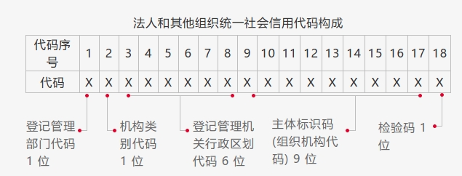
一、信用评级概述
统一社会信用代码
2015年6月开始实施，组织的身份证号
全称是法人和其他组织统一社会信用代码，是中国大陆的法人和其他组织，在全国范围内唯一的、终身不变的18位法定身份识别码，旨在统一过去各部门下发的不同机构代码，由全国组织机构统一社会信用代码数据服务中心（隶属国家市场监督管理总局）负责管理。
杭州师范大学 12330100470103303W

Slide 10
一、信用评级概述
（六）信用评级分类
(1) 按照信用工具期限的长短，信用评级可分为长期信用评级和短期信用评级。
(2) 根据评级对象的不同，信用评级可分为金融工具信用评级、企业信用评级、金融机构信用评级、公用事业信用评级、政府信用评级、个人信用评级等。
(3) 根据是否考虑主权风险，信用评级可分为主权评级和本币评级。
信用工具：以书面形式发行和流通、借以保证债权人或投资人权利的凭证，是资金供应者和需求者之间继续进行资金融通时，用来证明债权的各种合法凭证。信用工具也叫金融工具，是重要的金融资产，是金融市场上重要的交易对象。

Slide 11
二、信用评级发展历程
1、初始阶段
2、发展阶段
3、成熟阶段
19世纪末20世纪初
1841年，美国人路易斯·塔班建立第一个商人信用评级机构。1931年，穆迪创立了第三方独立信用评级的评级方式。
20世纪上半叶
各主要信用评级机构相继成立。后来逐步推出公司债券信用评级、债务工具信用评级、市政债券评级等业务。
20世纪70年代
信用评级形式趋于成熟；
主要信用评级机构通过兼并和收购，确立了在行业内的主导地位；
信用评级业务开始向国际化方向发展。

Slide 12

三、信用评级制度
信用评级制度始于20世纪初的美国，随着世界经济一体化进程的加快，其积极作用逐步为其他国家所认识。

Slide 13
三、信用评级制度
1、美国评级制度的发展历程
19世纪初，铁路债券发行。
1909年约翰·穆迪出版《铁路投资的分析》，其后，普尔出版公司、标准统计公司和惠誉公司也先后于1922年和1924年开始对工业证券进行评级。
2、美国评级制度的成因
20世纪30年代的经济危机使人们开始重视证券还本付息能力。
投资者注意力从实物资产担保转向企业的经营状况和财务状况。（拍卖抵押品需要一定费用）
评级机构的评级活动加强了投资者对债券评级的信赖（培育需求）。
美国信用评级制度
个人资信服务领域
企业征信领域
资信评级行业
3、美国评级制度的作用
降低投资风险
确定融资成本的依据
扩大了证券交易主体的范围
穆迪投资者服务公司
标准普尔公司
惠誉国际信用评级有限公司
Equifax
Trans Union
芝麻信用
腾讯支付分
邓白氏

Slide 14
三、信用评级制度
日本信用评级制度发展历程
第一阶段，由发债会进行评级（1947年）。
第二阶段，参照美国模式建立专门的评级机构（1979年）。目前日本公认的评级机构有：日本公社债研究所，日本投资家服务公司，日本评级研究所。

Slide 15
三、信用评级制度
日本评级制度与美国评级制度的区别
日本是对发行者进行评级，发行者1年内的任何债券都使用这一级别；
美国是对发行者的债券种类进行评级，同一发行者的不同种类的债券可以得到不同的评级结果。

Slide 16
三、信用评级制度
欧洲：债券市场并不活跃，银行可兼容证券业务，对评级需求小，远不如美国市场，大多数国家没有成型的评级制度
英国：1978年英国公司债券评级制度建立。与美国的评级制度的不同：
对“企业财务经营状况”和“公司债务信誉情况”分别评级
排除分析人员主观判断，完全依靠客观因素评价
欧洲主要国家的信用评级制度
德国：没有专门的评级机构，也没有评级制度。银行既是证券市场上投资者，又是发行者
瑞典：评级制度是决定公司债能否发行的条件，而不像美国是为了提示风险。

Slide 17
四、信用评级程序
信用评级工作程序
评级准备
级别初评
评级结果反馈
文件存档
实地调研
级别终评
级别公告
跟踪监测

Slide 18
四、信用评级程序
评级准备
实地调研
受到客户委托后，开始准备工作。
组建评估小组。
与被评企业建立工作联系，请受评企业按照“企业信用风险评估所需资料清单”准备评估材料。
在收到受评企业评估资料后，评估小组进行初步分析
实地调研要保证评估小组采集到评价所需的第一手资料。
现场访谈受评企业人员。
参观企业现场。
对企业有债权债务关系的部门或企业进行调查与访谈。
补充评估资料

Slide 19
四、信用评级程序
初评
终评
根据“企业信用风险评价程序”，整理定量数据，输入计算机处理。
评估人员开始对企业资料深入分析、全方面评价。
初步确定受评企业的信用风险级别。
整理文件，提交信用评审委员会审核
评审委员会对《企业信用风险评价分析报告》讨论、质疑、审核，表决。2/3以上评委同意，方才有效。
评估小组修改《企业信用风险评价分析报告》，撰写《企业信用风险评价等级评估报告》，并将《评估报告》及《评估结果反馈意见》送交评级委托机构。

Slide 20
四、信用评级程序
评级结果反馈
级别公告
若评价委托机构对结果无异议，评估小组提交《企业信用风险评价等级通知书》。
若有异议并提供可能对评估结果有影响的、真实的补充资料，则评估小组应向信用评审委员会申请复评。最终确认复评等级。
若有异议但不能提供补充资料，初评结果即为最终结果。
企业信用风险评价将根据评级委托机构的要求，决定是否披露。

Slide 21
四、信用评级程序
文件存档
跟踪监测
评估小组将项目相关资料存档备查。
对受评企业进行跟踪复评。一般由原项目小组人员负责实施，分为不定期跟踪和定期复评。

Slide 22

五、信用评级原则
真实性原则
（数据）
一致性原则
（标准）
独立性原则
稳健性原则
（谨慎）

Slide 23
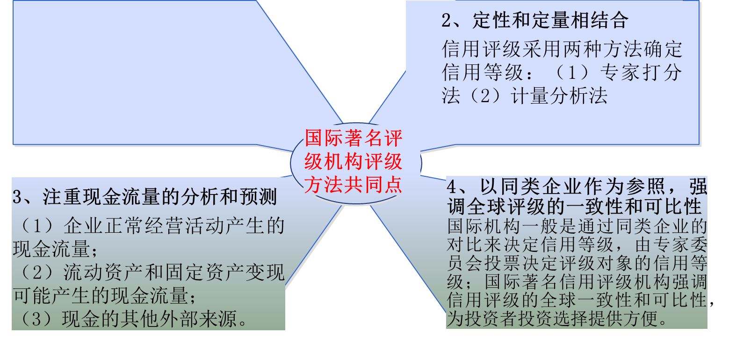
六、信用评级方法
国际著名评级机构一般以“现金流量对债务的保障程度”作为分析和预测的核心，注重行业间和行业内的可比性。
1、侧重对评级对象未来偿债或履约能力的评价
信用评级的基本出发点：评价评级对象未来若干年（而不是过去或现在）的偿债能力或履约能力。

Slide 24
六、信用评级方法
评级指标体系：定量指标和定性指标
影响受评企业未来偿付能力的各种因素的分析。经营环境、经营实力、管理素质、其他保障等
财务报表的分析和相关财务比率的分析及预测。

Slide 25
定量指标
资产负债结构
盈利
能力
有助于了解企业管理层的理财观念和对财务杠杆的运用策略，为预测该企业再融资空间提供重要线索。
如，债务到期安排是否合理；对短期借款依赖程度；融资租赁、未决诉讼等或有负债项目。
较强的盈利能力及其稳定性是偿还债务的关键。
衡量指标有：销售利润率、成本费用利润率、净值报酬率、总资产报酬率、股东权益收益率、销售收入增长率等。同时要对盈利的来源和构成分析。

Slide 26
定量指标
现金流量充足性
资产流动性
现金流量及其相关比率是衡量受评企业偿债能力的核心指标。
其中企业从正常经营活动中产生的净现金流量是偿还到期债务的基本来源。
除了正常经营活动产生的现金之外，企业可以通过资产变现等方式来偿还到期债务。
常用指标有：流动资产与长期资产的比例结构，流动资产或速动资产与流动负债的比率、存货周转率、应收账款周转率、营运资本周转率、应付账款周转率。

Slide 27
定性指标
基本经营和竞争地位
担保和其他还款保障
行业现状及其发展趋势
管理
水平
行业发展阶段、宏观经济景气周期、产业政策等与评级对象未来经营的稳定性、资产质量、盈利能力等指标有助于保证现金流量充足性。
产业集中化程度也是重要方面。垄断程度较高的行业比自由竞争的行业盈利更有保障、风险较低。
企业的经营历史、经营范围、主导产品和提供产品的多样化程度决定其市场定位和发展潜力。
竞争地位有多项指标衡量：经营规模、市场占有率、研发能力、成本结构及单位成本高低、设备、技术水平和外部支持等。
发债企业管理层素质的高低及管理层的稳定性
企业发展战略和经营理念
企业的治理结构
实力较强的企业为评级对象提供担保，可以提高受评对象的信用等级。
信用评级要对担保实现的可能性和担保实力做出评估。

Slide 28



六、信用评级方法
信用评级标准的两个方面
A
信用等级的设置及各等级所对应的风险大小和范围。
1、各评级机构一般采用AAA-D的评级符号体系。
2、BBB级以上为投资级，其他信用级别为不可投资级。

Slide 29
六、信用评级方法
信用评级与评级符号表
AAA | 最佳级 | 贷款/投资状况
AA | 很好级 | 可投资等级
A | 较好级
BBB | 一般级
BB | 观察级 | 不可投资等级
B | 预警级
CCC | 不良级
CC | 危险级
C | 损失级
D | 严重

Slide 30


六、信用评级方法
信用评级标准的两个方面
B
A
信用等级的设置及各等级所对应的风险大小和范围。
1、各评级机构一般采用AAA-D的评级符号体系。
2、BBB级以上为投资级，其他信用级别为不可投资级。
根据被评对象的特点选择的各项评级指标的参照标准。
这一标准是信用评级机构对积累资料统计分析的结果。

Slide 31
七、信用评级机构
（一）著名企业信用管理机构
企业信用管理
美国邓白氏集团(Dun & Bradstreet)
资信评级
穆迪投资者服务公司（Moodys Investor’s Service）
标准普尔公司（Standard & Poor’s Corporation）
惠誉国际信用评级有限公司（Fitch IBCA）

Slide 32
七、信用评级机构
全球范围内比较有影响的信用评级机构
机构名称 | 成立年份 | 市场定位 | 长期评级代号 | 短期评级代号
加拿大债券评级 | 1972 | 本地 | A++—D | A-1—A-4
弗吉尼亚债券评级 | 1976 | 本地 | AAA—C | R-1—U
印度信用评级公司 | 1988 | 本地 | AAA—D | P-1—P-5
日本债券研究所 | 1979 | 本地
日本信用评级社 | 1985 | 本地 | AAA—D | J-1—J-5
日本投资者服务 | 1985 | 本地 | AAA—D | A-1—D
韩国投资者服务 | 1985 | 本地 | AAA—D | A1—D
国际银行信用分析（UK） | 1979 | 银行 | A—E
邓白氏公司 (USA) | 1841 | 全球
美国穆迪投资者服务 | 1909 | 全球 | Aaa—C | P-1—P-3
美国标准普尔 | 1922 | 全球 | AAA—D | A-1—D
惠誉（Fitch）公司 |  | 全球
中国大公国际 | 1994 | 全球 | AAA—D | A-1—D

Slide 33
七、信用评级机构
邓白氏公司
起源
发展
国际上最著名、历史最悠久的企业信用评估公司之一，成立于1841年，总部设在新泽西州。1933年R.G.Dun & Co和The Bradstreet Company最终合并成 Dun & Bradstreet。
1994年，邓白氏公司进入中国，引入邓白氏中国信用风险指数和邓白氏中国风险指数行业标准。通过技术创新，成为信用评估市场的领先者
收集全球214个国家、 95种语种或方言、181种货币单位的商业信息，数据库覆盖超过1亿条企业信息。
通过DUNSRight流程对原始数据进行收集、编辑及核实工作。DUNSRight流程由全球数据收集、实体匹配、邓氏编码、企业关联、预测指数等5大步骤有序构成。
成为全球性征信公司。年营业额保持在14亿美元以上。
北京科技大学经管学院

Slide 34
七、信用评级机构—邓白氏
1 信用评估业务
邓白氏公司信用评估业务主要有两种模式：一种是企业之间进行交易时的信用评级，另一种是企业向银行贷款时的信用评级。信用报告包括以下几个方面的内容：
(1)公司概览
(2)付款记录和分析
(3)财务状况分析
(4)经营表现分析
(5)营运状况

Slide 35
七、信用评级机构
2.信用产品
（1）商业资信报告
主要包括：注册信息，历史记录，付款记录和付款指数，财务信息，公共信息，营运状况及企业家族关系，以及邓白氏评级风险指数和行业标准。
(2)信用管理咨询服务
为企业提供的旨在帮助企业建立和调整其信用管理体系的咨询服务，以支持企业更好地管理客户和应收账款，减少坏账，优化现金流量。
(3)风险评估管理系统
风险评估管理系统是一个集客户管理、信用评估及应收账款管理为一体的自动化信用管理工具。
(4)数据库管理咨询服务
(5)邓白氏付款信息交流项目

Slide 36
七、信用评级机构
1、邓白氏全球数据库
全世界信息量最大的企业信用数据库。
3、邓白氏中国信用风险指数
该指数基于邓白氏在中国积累的数据，运用统计学分析并测试后得到。分为1-6级，1级代表企业倒闭的风险最低，6级最高。
5、邓白氏信用评级方法
根据邓白氏信用风险指数和风险指数行业标准，按客户规模由小到大的三种信用额度区间，将三种区间由低到高对应于邓白氏风险指数，最终确定其风险水平。
邓白氏信用评估五大保障系统和技术手段
2、邓白氏编码系统
邓白氏编码是信息库及其信用分析系统所使用的编码系统，由9位数字组成；每个编码对应全球数据库中的一条记录，用来识别、整理、合并各个企业信息。邓白氏编码在国际上得到了广泛的认可
4、邓白氏中国风险指数行业标准
将同一行业的企业按不同的风险指数，用四等分位的方法得出同业较高平均风险指数、同业中等平均风险指数、同业较低平均风险指数

Slide 37
七、信用评级机构
穆迪历史
评级特点
基本
原则
基本
要素
穆迪公司是1900年由约翰·穆迪创立的的评级机构。该机构从1909年起先后开始对铁路证券和一般企业债券进行评级。
经过近百年的发展，穆迪公司已发展成一家全球性的评级机构。
历史最长，规模最大，最具权威性
评级对象主要为债务性融资证券，如长期债、短期债等，另外其主权评级也最具有影响力
评级方法更趋于定性分析
定性和定量相结合，强调定性分析；
侧重于对影响评级对象未来偿债能力的长期性因素的分析和评价；
注重现金流量的分析和预测；
以同类企业作为参照，强调全球评级的一致性和可比性；
考虑当地会计实际情况。
行业趋势
国家政策和监管环境
管理质量
基本经营和竞争地位
公司结构
财务状况
母公司保证和保持协议
特别事件风险

Slide 38
七、信用评级机构
穆迪评级的主要指标
项 目 | 财务指标
部门指标 | 各生产经营部门销量及销售收入、部门资产规模、部门毛利率、部门息税前盈余/部门资产、部门经营性现金流/部门资本支出
收益分析指标 | 税金/股息支付比率，利息保障倍数、资产、应收账款、存货周转率，息税前盈余/平均资产、息税前盈余/平均资本支出、平均股东权益回报率
现金流量指标 | 经营性现金流量/总负债、留存现金流量/总负债、自由现金流量/总负债、经营性现金流量/资本支出、留存现金流量/资本支出
资产负债分析指标 | 资产负债率、负债结构、资本化总额

Slide 39
七、信用评级机构
标准普尔公司
标准普尔公司是由普尔出版公司和标准统计公司于1941年合并成立的，是对各种股票债券进行评级的综合性公司。
1906年成立标准统计局(Standard Statistics Bureau)，提供美国公司的金融信息；1916年对企业债券进行债务评级；1940年对市政债券进行评级。
1941年普尔出版公司及标准统计局合并，标准普尔公司成立；1966年麦格罗.希尔公司兼并标准普尔公司；
全球18个办事处、7个分支机构，标准普尔员工总数超过5,000人，分布在19个国家。

Slide 40
七、信用评级机构
标准普
尔历史
评级
特点
评级
原则
1906年成立标准统计局，提供美国公司的金融信息；1916年对企业债券进行债务评级，1940年对市政债券进行评级。
1941年普尔出版公司及标准统计局合并，标准普尔公司成立；1966年麦格罗.希尔公司兼并标准普尔公司；
。全球18个办事处、7个分支机构，标准普尔员工总数超过5,000人，分布在19个国家。
金融机构评级、证券评级是标准普尔的一大特色。全球数万亿债务进行评级；是创建金融业标准的先驱；标准普尔独立、严格的分析是值得信赖的；在指数跟踪系统和交易所基金具有领先地位。
评级过程中定性分析与定量分析两种方法都采用，但以定量分析为主。
把分析工作分成几类，以此来提供分析的框架，该框架是考虑了所有显著因素；
信用等级是经营风险与财务风险平衡的结果；
对不同行业建立不同的分析框架；
各因素不是相互独立的，没有一个公式能把各因素组合出一个信用等级
强调全球评级的一致性和可比性。

Slide 41
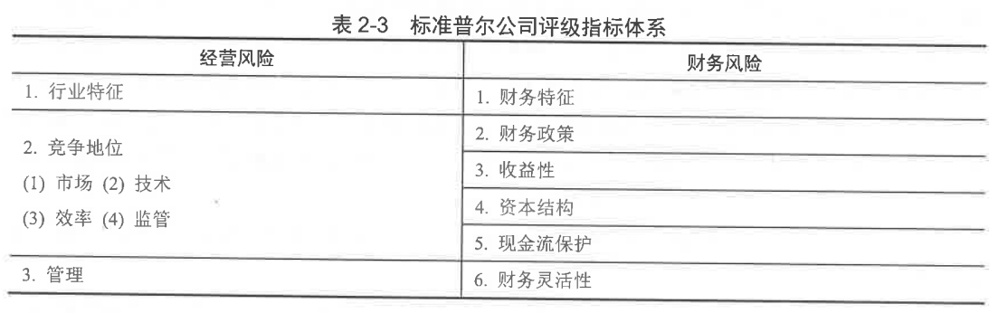
七、信用评级机构

Slide 42
七、信用评级机构
惠誉
惠誉国际信用评级有限公司是继穆迪与标准普尔之后的第三大评级机构。
评级业务主要有：主权评级、 金融机构评级、企业评级、结构融资评级。
主要领域包括：资产抵押证券、商业分期付款证券、住宅抵押证券、信贷产品、信贷基金等。
（1）惠誉公司的评级特点
1）评级业务范围很广。
2）结构融资在其评级业务中占重要地位。
3）在企业评级市场上占有优势份额。

Slide 43
七、信用评级机构
惠誉评级的基本原则
1）评级是考察企业及时偿还债务的能力以及和其他行业、国家的公司的对比；
2）定性和定量相结合；
3）公司的表现需要和同类公司进行对比分析；
4）强调对经营历史和财务数据的分析以及对未来的预测；
5）通过情景分析，考察公司应对各种经营环境变化的能力；
6）一个重要的评级因素是财务灵活性，其在很大程度上取决于公司从生产经营种产生现金流量的能力。

Slide 44
七、信用评级机构
惠誉评级的指标体系
定性分析 | 定量分析
1．行业风险 | 1．现金流量
2．经营环境 | 2．盈利和现金流量
3．市场地位 | 3. 资本结构
4．公司管理 | 4. 财务灵活性
5．会计 | 5. 盈利计量
 | 6. 覆盖比率
 | 7. 杠杆比率
 | 8. 收益比率

Slide 45
七、信用评级机构
三大评估机构信用等级符号及含义
表示符号 |  |  | 含 义 | 品 质 说 明
Moodys | S&P | Fitch
Aaa | AAA | AAA | 最高级 | 最高级品质，本息具有最大的保障。
Aa | AA | AA | 高级 | 高级品质，对本息的保障条件略逊于最高级债券。
A | A | A | 中高级 | 中上品质，对本息的保障尚属适当，但保障条件不及以上两种。
Baa | BBB | BBB | 中级 | 中级品质，目前对本息的保障尚属适当，但未来经济情况发生变化时，约定的条件可能不足以保障本息安全。
Ba | BB | BB | 中低级 | 中下品质，具有一定投机性，保障条件同中级。
B | B | B | 差、半投机性 | 具有投机性，缺乏投资性，未来的本息缺乏适当保障。
Caa | CCC | CCC | 差、明显投机性 | 除具投机性，利息尚能支付，但无保障，经济不佳时，债息可能停付。
Ca | CC | CC | 显然不佳，明显投机 | 比CCC稍差，支付利息的保障更差。
C | C | C | 高度投机性 | 信誉不佳，本息可能已经违约停付，专指无力支付本息的公司的债券。
 |  | DDD | 低级、低价值 | 品质差，易发生倒债。
 |  | DD | 资产价值低 | 品质差，不履行债务，资产价值低。
 |  | D | 无明显价值 | 品质差，无明显价值，前途无望。

Slide 46
谢 谢
INTERNET CREDIT

